Slide 1

Subprogramas: Triggers
Semana 11/1

Slide 2
Aprendizajes esperados
Construye procedimientos almacenados, triggers de base de datos, cursores y funciones que ayuden o implementen directamente soluciones a la lógica de negocio recogida en la captura de requerimientos de un sistema
Discernir cuando usar un procedimientos almacenados, trigger de base de datos, cursor y función para implementar una solución a la lógica de negocio recogida en la captura de requerimientos de un sistema

Slide 3
Conceptos Claves
Los triggers (disparadores) son bloques asociados a una tabla y que se ejecutan automáticamente cuando ocurre una operación DML (Insert, Delete, Update) sobre esa tabla
No es recomendable crear triggers muy complejos o una cantidad numerosa para una tabla, ya que la performance puede verse afectada
Un trigger no puede llevar el comando Commit o Rollback (ni los bloques que dicho trigger invoque)
Los triggers sobre tablas no son los únicos existentes. También existen sobre vistas, o sobre base de datos o esquema

Slide 4
Sintáxis
CREATE [OR REPLACE] TRIGGER «nombre_trigger» {BEFORE|AFTER} {DELETE|INSERT|UPDATE [OF col1, col2, ..., colN] [OR {DELETE|INSERT|UPDATE [OF col1, col2, ..., colN]...]} ON «nombre_tabla»
[REFERENCING OLD as «nombre_anterior», NEW as «nombre_nuevo»] [FOR EACH ROW [WHEN («condicion»)]] DECLARE ……. BEGIN ...... [EXCEPTION]
…. END «nombre_trigger»;

Slide 5
Sintaxis
Donde:
{BEFORE|AFTER} : Indica si el trigger se ejecuta antes o después de la sentencia que disparó al trigger
{DELETE|INSERT|UPDATE [OF col1, col2, ..., colN] [OR {DELETE|INSERT|UPDATE [OF col1, col2, ..., colN]...]}: Indica cual (o cuales) evento está asociado al trigger. Opcionalmente, para el caso de actualización se puede especificar las columnas cuya modificación dispara al trigger
[REFERENCING OLD as «nombre_anterior», NEW as «nombre_nuevo»]: Opcional. Asigna nombre a la forma como se referenciará a los registros antes o despues de la ejecución del (los) evento asociado
[FOR EACH ROW [WHEN («condicion»)]]: Indica si el trigger se ejecuta a nivel de fila, es decir, por cada registro afectado por el trigger. Opcionalmente se puede agregar una condición para filtrar los registros afectados

Slide 6
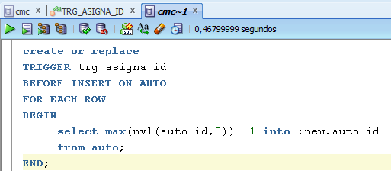
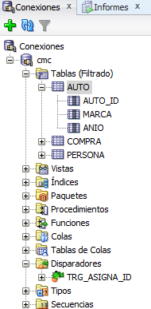
Ejemplo de trigger
Trigger Declarado

Slide 7
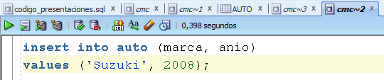
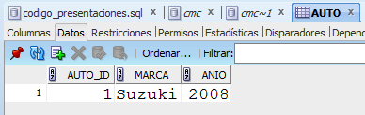
Ejemplo de trigger
Para que se ejecute el trigger, debemos invocar la sentencia DML asociada (insert). Consideremos que dicho trigger asigna un identificador cada vez se ingresa un nuevo registro a la tabla auto
Fijarse que en el insert no se asignó valor al campo «auto_id». Sin embargo, en la tabla aparece un valor. Eso implica que nuestro trigger ha funcionado

Slide 8
Variables OLD y NEW
Dentro del ámbito de un trigger existen dos variables que no es necesario declararlas y ambas son de tipo %ROWTYPE
Dichas variables contienen una copia del registro antes (OLD) y después (NEW) de la acción de la sentencia DML asociada (ver ejemplo del trigger anterior)
Para modificar el nombre de dichas variables se utiliza la clausula «REFERENCING» del trigger
Estas variables son sólo válidas cuando el trigger es a nivel de fila

Slide 9
Variables OLD y NEW
Sentencia | OLD | NEW
Insert | Null | Valores a insertar
Delete | Valores originales | Null
Update | Valores Originales | Valores modificados

Slide 10
Predicados
Dentro de un trigger se pueden utilizar predicados, que retornan valores booleanos, para identificar la acción que esta realizando
Inserting: Devuelve verdadero si la instrucción que disparó el trigger fue un «Insert»
Updating: Devuelve verdadero si la instrucción que disparó el trigger fue un «Update»
Deleting: Devuelve verdadero si la instrucción que disparó el trigger fue un «Delete»

Slide 11
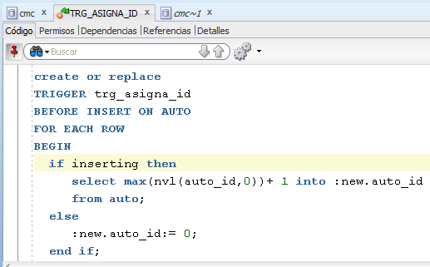
Ejemplo de predicados

Slide 12
Eliminación y Desactivación
Para eliminar un trigger se utiliza:
Drop trigger «nombre_trigger»;
Para desactivar un trigger se utiliza
Alter trigger «nombre_trigger» disable;
Para activar un trigger se utiliza
Alter trigger «nombre_trigger» enable;
Para activar todos los trigger de una tabla se utiliza
Alter table «nombre_tabla» enable all triggers;

Slide 13
Tablas Mutantes
Uno de los errores mas comunes que se producen en la ejecución de un trigger es el de tabla mutante
Una tabla mutante es aquella que está siendo modificada por una sentencia SQL (insert, delete, update)
Lo anterior implica que dicha tabla no puede ser consultada
La solución general mas recurrente (no siempre se puede aplicar) es realizar una copia de los registros que se modificarán por el trigger en una tabla temporal y luego sobre esta tabla temporal realizar las acciones requeridas

